Slide 1
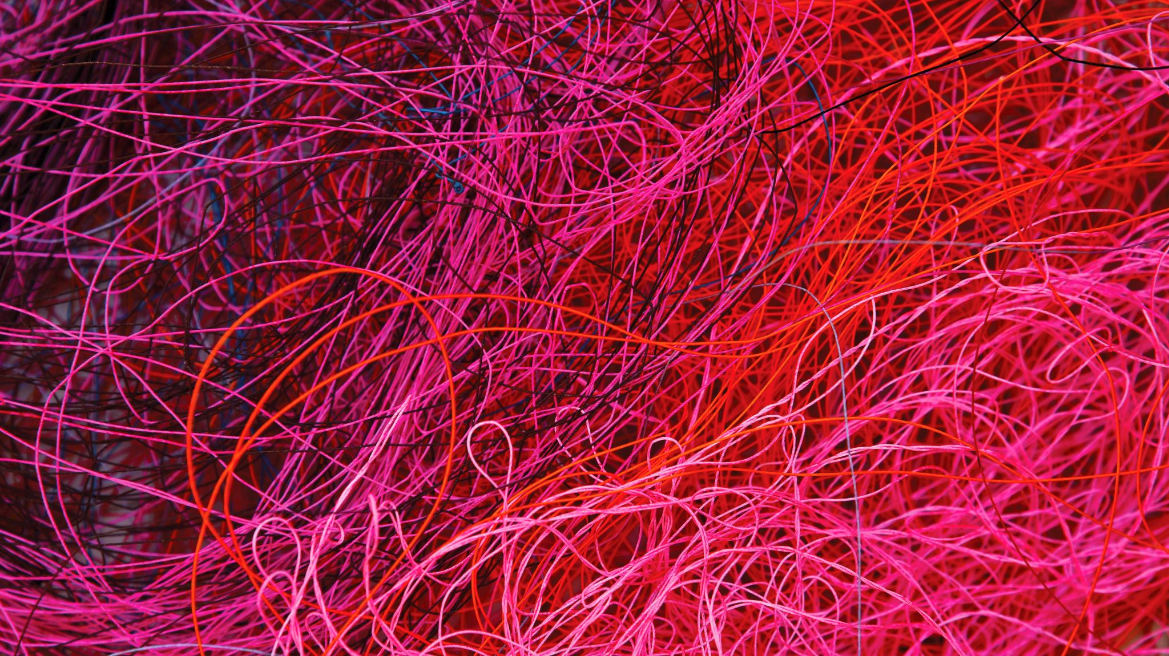
Evrişimli Sinir Ağları
Mustafa Hakan BOZKURT

Slide 2
Kaynak
Slaytların hazırlanmasında aşağıdaki referanstan yararlanılmıştır:
Goodfellow, I., Bengio, Y., & Courville, A. (2016). Deep learning. MIT press.

Slide 3
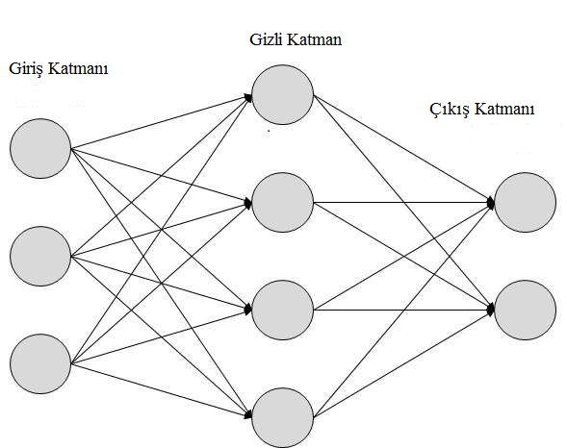
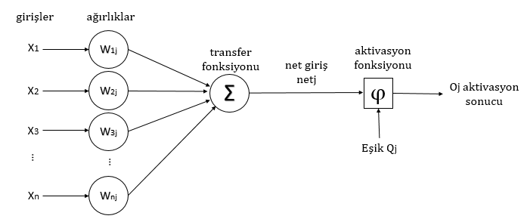
Giriş
Yapay Sinir Ağları
Derin Öğrenme
Uygun Ağırlık Değerlerini Bulur (Gradyan İniş)
Matris Çarpması

Slide 4
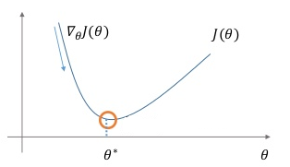
Yapay Sinir Ağları
Yapay Sinir Ağları
Geri Yayılım (Gradyan İniş)
Klasik sinir ağları kendi özellik çıkarmaz.
Problem odaklı değil
Girdi verisinin yapısını kullanmaz
Ağırlık sayısı artışı geometrik
Daha düşük genelleme yeteneği
Daha fazla overfitting

Slide 5
Derin Sinir Ağları
Günümüzde Başarılı Şekilde Kullanılmasında iki etken;
Yeterli miktarda veri Yeterli işlem gücü Derin ağları işleme
Farklı alanlarda (bilgisayarlı görü, görüntü işleme, zaman serileri, ilaç tasarımı, ses tanıma vb.) başarıyla uygulanmakta.
Derin öğrenme çalışmaları ilerledikçe yeni derin ağı mimarileri ortaya çıkmıştır.
(Evrişimli sinir ağları, derin inanç ağları, RNN/LSTM, GAN, Transformer, VAE vb. )

Slide 6
Evrişimli Sinir Ağları
Özelleşmiş derin sinir ağı mimarisi.
Izgara-tipi topoloji
Örneğin
Zaman serisi (1 boyutlu)
Görüntüler verisi (2 boyutlu)
Görüntüler ağa doğrudan verilebilmekte ve böylece diğer öğrenme algoritmalarında gerek duyulan özellik çıkarımı aşamasına ihtiyaç duyulmamaktadır.
Evrişimli sinir ağları ismi
Evrişim adı verilen matematiksel bir işlem gerçekleştirdiğini işaret etmektedir.

Slide 7

Evrişim İşlemi
İki fonksiyonun işleme girmesi.
Örnek:
Lazer sensörü konum verilerinin takibi.
x(t) : t anındaki konum
w: ağırlık
$$s\left(t\right)= \int{x\left(a\right)w\left(t−a\right)da}$$
$$s\left(t\right)=(x∗w)(t)$$

Slide 8
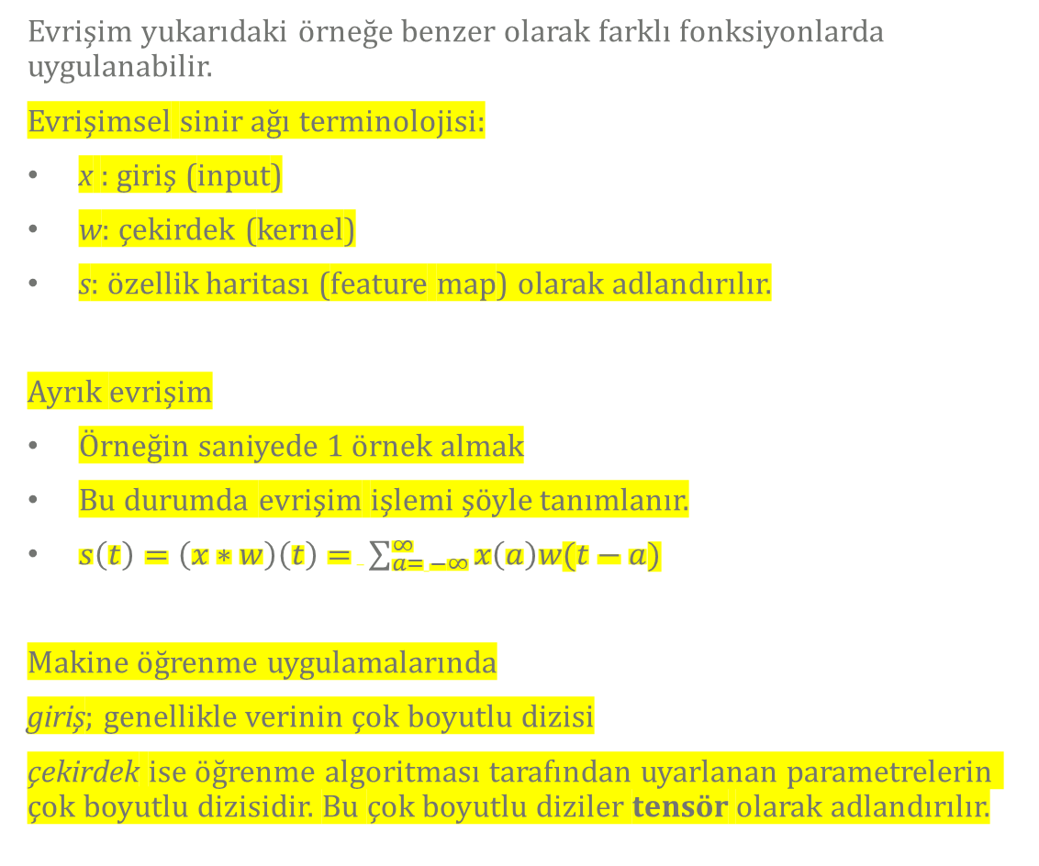
Evrişim İşlemi
Evrişim yukarıdaki örneğe benzer olarak farklı fonksiyonlarda uygulanabilir.
Evrişimsel sinir ağı terminolojisi:
x : giriş (input)
w: çekirdek (kernel)
s: özellik haritası (feature map) olarak adlandırılır.
Ayrık evrişim
Örneğin saniyede 1 örnek almak
Bu durumda evrişim işlemi şöyle tanımlanır.
$s\left(t\right)=\left(x∗w\right)\left(t\right)= \sum_{a= −∞}^{∞}{x\left(a\right)w(t−a)}$
Makine öğrenme uygulamalarında
giriş; genellikle verinin çok boyutlu dizisi
çekirdek ise öğrenme algoritması tarafından uyarlanan parametrelerin çok boyutlu dizisidir. Bu çok boyutlu diziler tensör olarak adlandırılır.

Slide 9
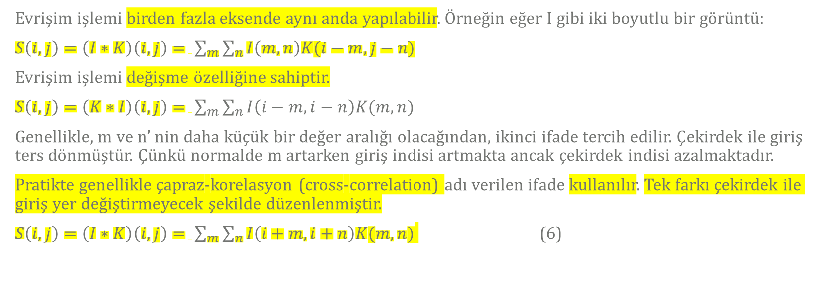
Evrişim İşlemi
Evrişim işlemi birden fazla eksende aynı anda yapılabilir. Örneğin eğer I gibi iki boyutlu bir görüntü:
$S\left(i,j\right)=\left(I∗K\right)\left(i,j\right)= \sum_{m}{\sum_{n}{I\left(m,n\right)K(i−m,j−n)}}$
Evrişim işlemi değişme özelliğine sahiptir.
$S\left(i,j\right)=\left(K∗I\right)\left(i,j\right)= \sum_{m}{\sum_{n}{I\left(i−m,i−n\right)K(m,n)}}$
Genellikle, m ve n’ nin daha küçük bir değer aralığı olacağından, ikinci ifade tercih edilir. Çekirdek ile giriş ters dönmüştür. Çünkü normalde m artarken giriş indisi artmakta ancak çekirdek indisi azalmaktadır.
Pratikte genellikle çapraz-korelasyon (cross-correlation) adı verilen ifade kullanılır. Tek farkı çekirdek ile giriş yer değiştirmeyecek şekilde düzenlenmiştir.
$S\left(i,j\right)=\left(I∗K\right)\left(i,j\right)= \sum_{m}{\sum_{n}{I\left(i+m,i+n\right)K(m,n)}}$ (6)

Slide 10
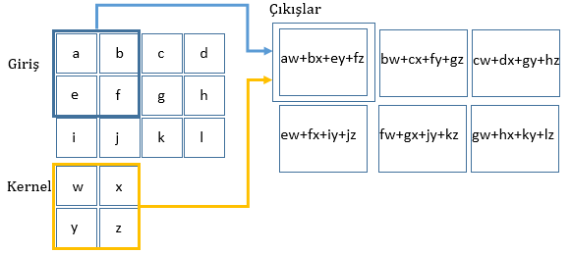
Evrişim işlemi

Slide 11
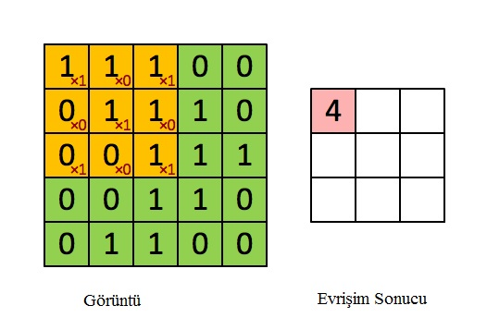
Evrişim işlemi
Kaynak : https://pub.towardsai.net/convolutional-neural-networks-cnns-tutorial-with-python-417c29f0403f

Slide 12
Evrişimsel Sinir Ağları
Üç ana fikir
seyrek etkileşim (sparse interaction),
parametre paylaşımı (parameter sharing)
eşdeğişimli temsiller (equivariant representations).
Girişler ile çıkışlar arasındaki etkileşimi tanımlamak için;
Klasik sinir ağları: matris çarpması kullanırlar.
Tüm girişler, tüm çıkışları etkiler
Evrişimsel sinir ağları: seyrek etkileşim
Tüm girişler , tüm çıkışları etkilemez.

Slide 13
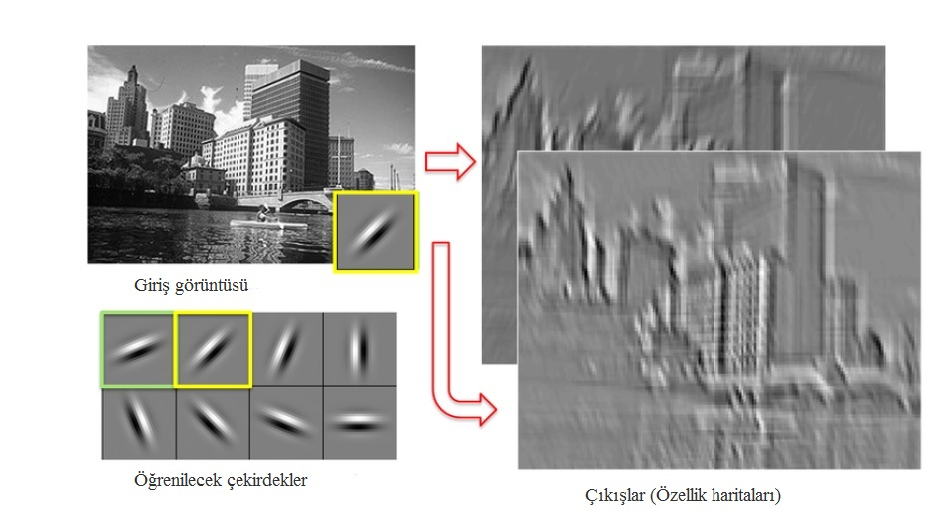
Seyrek Etkileşim
Az sayıda piksel kaplayan çekirdeklerle küçük anlamlı özellikler (kenar bilgisi gibi) elde edilebilir.
Çok daha az sayıda parametrenin tutulması anlamına gelir.
Böylece çıkışı elde etmek için daha az bellek ve daha az işlem gerekecektir.

Slide 14
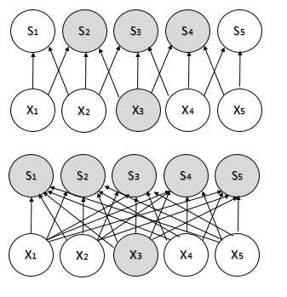
Parametre Paylaşımı
Aynı parametre bir modelde birden fazla yerde kullanılır.
Klasik sinir ağlarında her parametre 1 kez kullanılır.
Evrişimsel sinir ağlarında parametreler farklı yerlerde tekrar kullanılırlar.
Her yer için ayrı parametre öğrenmek yerine bir grup parametre her yer için öğrenilir.
İşlem sayısı değişmez
Bellek kullanımı azalır
Seyrek etkileşim ve matris çarpmasında girişlerin çıkışlara etkisi

Slide 15
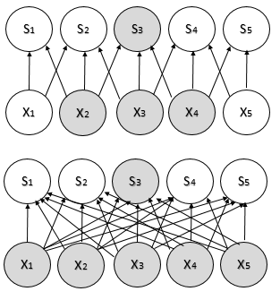
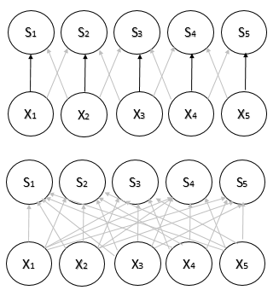
Parametre Paylaşımı
Seyrek etkileşim ve matris çarpması durumlarında çıkışların etkilendiği girişler
Seyrek etkileşimde 3 elemanlı çekirdeğin elemanları yeniden kullanılmaktadır. Örneğin koyu ok olarak işaretlenen parametrenin, tüm çıkışların elde edilmesinde kullanıldığı görülmektedir.

Slide 16

Eşdeğişkenlik
Evrişimsel sinir ağları ötelemeye karşı eşdeğişimlidir.
Giriş değişirse çıkış da değişir. $f\left(g\left(x\right)\right)=g(f\left(x\right))$
Bu durum evrişim işlemi için şu şekilde gösterilebilir.
$T_{∆x}\left(C_{k}\left(f\right)\right)=C_{T_{∆x}k}\left(f\right)= C_{k}(T_{∆x}\left(f\right))$
C_{k}(f): f sinyali üzerine k çekirdeği ile uygulanan evrişim işlemini;
T_{Δx}: Δx vektörü üzerine uygulanan öteleme
Buna göre eşitliğin her kısmı için
Ötelemenin konvolüsyon işleminden sonra uygulanması
Ötelemenin evrişim işleminde kullanılacak olan çekirdeğe uygulanması
Ötelemenin evrişim işleminde kullanılacak olan girişe uygulanması
durumlarında elde edilen sonuçlar eşittir.

Slide 17
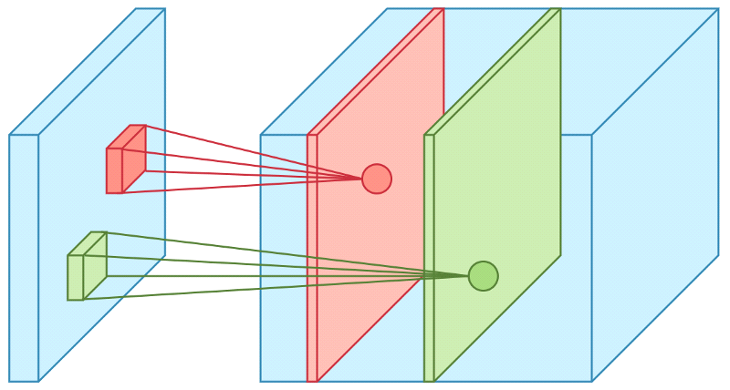
Uygulamada Evrişimsel Sinir Ağları
Gerçekte evrişimler genellikle 3 boyutlu olarak icra edilir. Gerçekte görüntüler genişlik, yükseklik ve derinlik (RGB) olmak üzere 3 boyuta sahiptir.
Bu durumda gerekli işlemeyi yapabilmek için çekirdek de 3 boyutlu olmalıdır.
Ayrıca evrişim işleminde genellikle birden fazla çekirdek kullanılır
Kaynak : Ali Akcayol, Gazi Üni. Derin Öğrenme Ders Sunumu

Slide 18
Uygulamada Evrişimsel Sinir Ağları
Tipik bir evrişimsel ağ üç aşama içerir.
1-Doğrusal aktivasyon üretmek için çok sayıda evrişim uygulanması.
2-Her doğrusal aktivasyona bir doğrusal olmayan aktivasyon fonksiyonu (örneğin rectified linear activation function) uygulanması. Bu aşamaya algılayıcı (detector) aşaması da denir.
3-Üçüncü aşamada bir havuzlama (pooling) fonksiyonu kullanılarak katman çıkışında bir düzenleneme daha yapılır.
Katmanlara girişlerin verilmesi
Evrişim aşaması
Algılayıcı Aşaması
Havuzlama Aşaması
Sonraki Katman

Slide 19
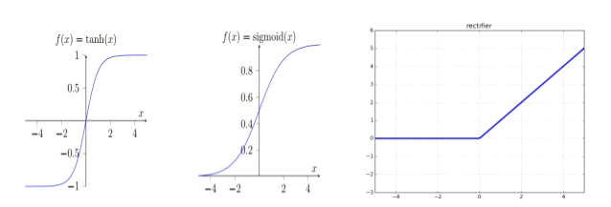
Algılayıcı Aşaması
Çıkışlara doğrusal olmama özelliği kazandırılır.
Özellik haritaları doğrudan toplam değerleri yerine bu toplamların aktivasyon fonksiyonundan geçirilmiş hallerini içerir.
Relu aktivasyon fonksiyonu.

Slide 20
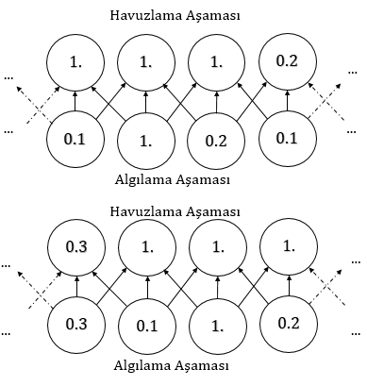
Havuzlama
Havuzlama fonksiyonu ağın belirli bir noktadaki çıkışını komşu çıkışların bir özeti ile değiştirir.
Maksimum havuzlama (max pooling)
Ortalama ya da ağırlıklı ortalama alan havuzlama yöntemleri de mevcuttur.
Girişleri küçük ötelemelere karşı değişmez(invariant) hale getirir.
Bu sayede giriş verisinde bir miktar öteleme olsa da sonuçların değişmemesi sağlanabilmektedir. (Ötelemeye karşı bağımsızlık.)

Slide 21
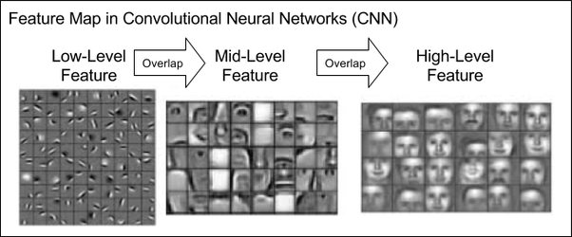
Özellik Çıkarımı

Slide 22
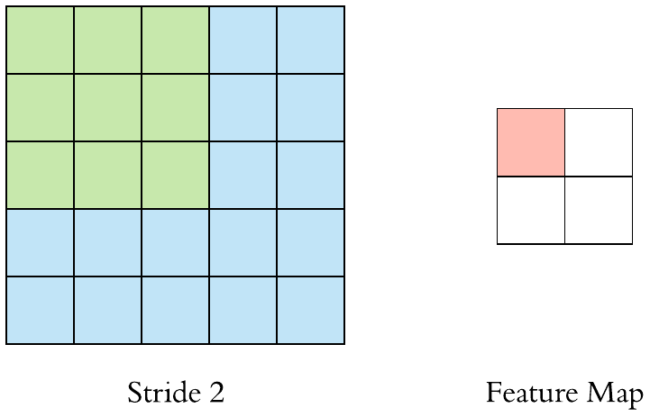
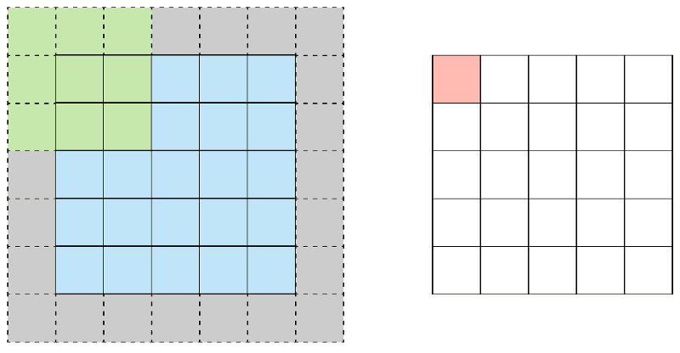
Adım Aralığı (Stride) ve Sözde Doldurma (Padding)
Adım aralığı değişebilir.
İşlem verimliliği için kullanılır.
Sözde boşluk eklenebilir.
Havuzlama sonucu boyut değişmemesi için kullanılır.

Slide 23

Evrişimsel Sinir Ağlarında Hiperparametreler
Evrişimsel sinir ağındaki bazı önemli hiperparametreler:
Çekirdek (filtre) boyutu
Filtre sayısı
Adım aralığı
Sözde doldurma
Bu değerler probleme göre seçilir.
Filtre sayısı genellikle ikinin katları olarak 32 ile 1024 arasında seçilir. Çok sayıda filtre kullanmak ağı güçlendirse de aşırı eğitim süresi riskini ortaya çıkarmaktadır.

Slide 24

Tam Bağlı Sinir Ağları Aşaması
Klasik sinir ağı yapısıdır.
Birden fazla boyutlu işlem yapılması durumunda (örneğin renkli görüntü üzerinde 3 boyutlu filtre kullanılması durumunda) :
Son havuzlama katmanının ardından düzleştirme(flatten) yapılması gerekmektedir.
Düzleştirme işlemi, çok boyutlu verinin yanyana sıralanarak 1 boyutlu vektör haline getirilmesi şeklinde gerçekleştirilmektedir.

Slide 25
Örnek

